Slide 1
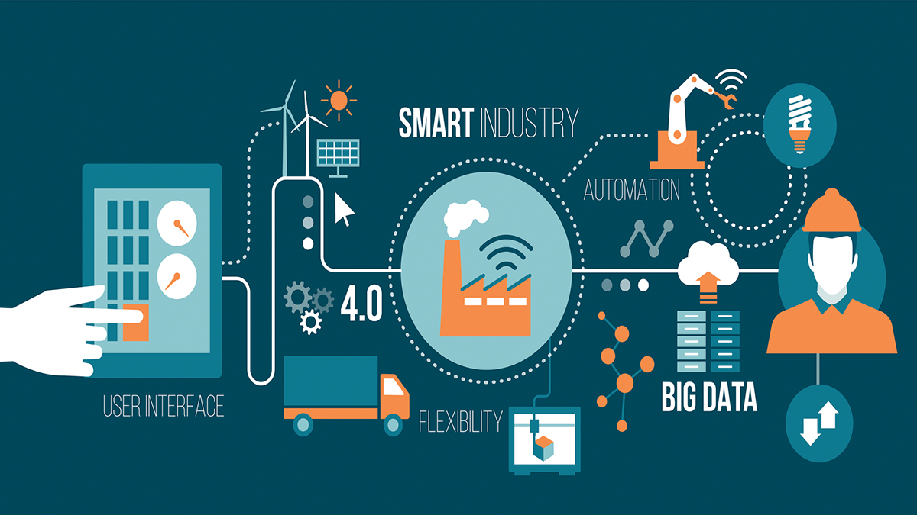
CÔNG NGHIỆP 4.0
Nhóm ABC

Slide 2
Danh Sánh Thành Viên Nhóm: 1. Bùi QUANG TUYẾN 2. NGUYỄN DUY NHẬT 3. PHẠM VĂN THỊNH

Slide 3
1. Quá Trình Hình Thành Công Nghiệp 4.0

Slide 4
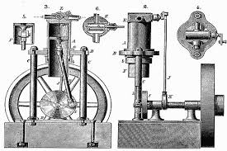
1.Quá Trình Hình Thành Công Nghiệp 4.0
Từ Những Năm 1780 Chủ Yếu Máy Móc Chúng Ta Cháy Là : * Máy Hơi Nước * Nhiên Liệu Từ Nước Để Phục Vụ Cho Quá Trình Sản Xuất Của Chúng Ta Và Đây Là Cuộc Cách Mạng Đầu Tiên Trên Thế Giới

Slide 5
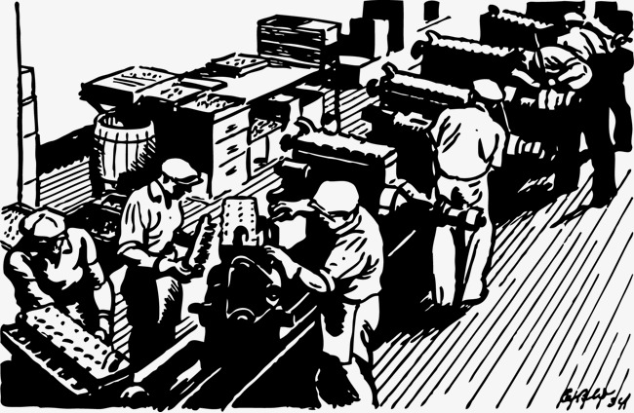
1.Quá Trình Hình Thành Công Nghiệp 4.0
Sau Đó Từ Những Năm 1870 Tất Cả Điều Chuyển Cách Thức Sản Xuất Và Cũng Như Thay Đổi Và Đổi Mới Về Công Cụ : * Sản Xuất Hàng Loại * Dây Chuyền Sản Xuất * Chạy Bằng Điện Năng
Và đây là cuộc cách mạng công nghiệp thứ hai của thế giới đồng loạt thay đổi

Slide 6
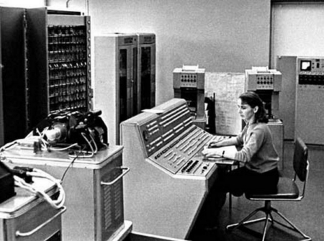
1.Quá Trình Hình Thành Công Nghiệp 4.0
Sau Đó Từ Những Năm 1970 Năng Suất Công Việc Về Sản Xuất Đều Tăng Cao Nhờ Có Sự Có Mặt Của Công Cụ Mới Đó Là Máy Tính Đó Làm Tất Cả Các Nước Trên Thế Giới Thay Đổi Theo : * Máy Tính * Hệ Thống Tự Động Hoá
Đây Là Cuộc Cách Mạng Công Nghiệp Lần Thứ Ba Đã Có Sự Thay Đổi Rõ Rệt Nhờ Máy Tính Và Hệ Thống Tự Hoá Làm Cho Năng Suất Càng Ngày Càng Tăng Cao

Slide 7

1.Quá Trình Hình Thành Công Nghiệp 4.0
- Và giờ đây là chính tại thời điểm chúng ta đang sống với sự tham gia của các : * hệ thống kết nối máy móc * mạng kết nối vạn vật ( IOT ) * công nghệ in 3D * Các Công nghiệp kết nối thông qua tự động hoá thông minh ( Robot)
* Hệ thống điều kiển mạng quốc tế
=> Đó chí là công nghệ lần thứ 4 hay còn gọi là công nghệ 4.0 đang phát triển và càng ngày phát triển hơn

Slide 8
2.Đặc điểm của công nghiệp 4.0

Slide 9
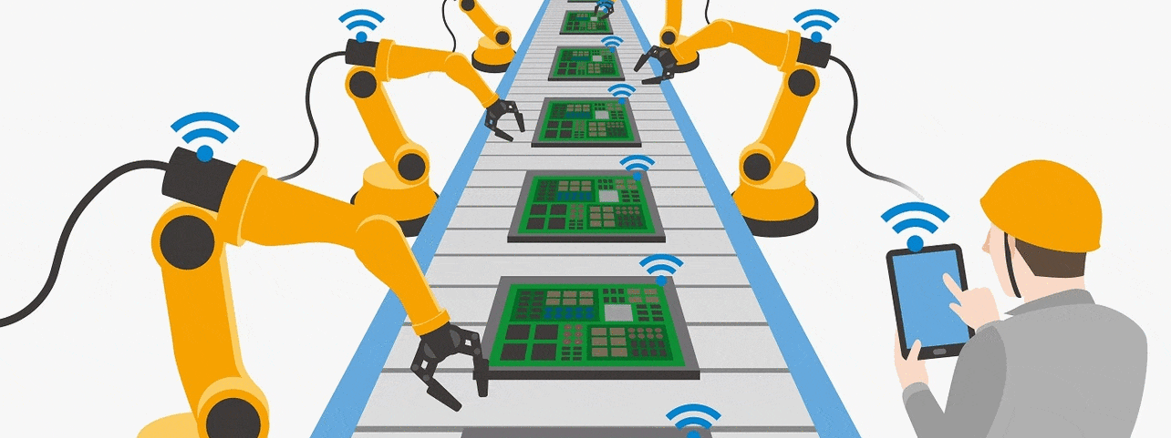
2.ĐẶC ĐIỂM CỦA CÔNG NGHIỆP 4.0
* Công Nghiệp 4.0 Gồm Các Đặc Điểm Sau : - Một Quy Trình Chặt Chẽ Giữa Các Thiết Bị Máy Móc - Đẩy Mạnh Tự Động Hoá (Robot) Trong Sản Xuất - Kết Nối Giữa Các Thiết Bị Bởi Internet - Dữ Liệu Là Nguyên Liệu Thô

Slide 10
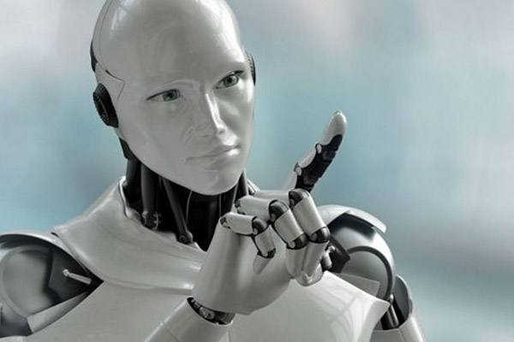

2.ĐẶC ĐIỂM CỦA CÔNG NGHIỆP 4.0
*SỰ TIẾN HOÁ KỸ THUẬT VÀ CÁCH MẠNG CÔNG NGHIỆP 4.0
- Sự tiến hoá của kỹ thuật : + sản xuất sản phẩm thường xuyên + sản phẩm cần cải tiến , đổi mới liên tục + phát triển mạng lưới
- Cách mạng về kinh doanh : + Phương thức sản xuất sản phẩm + Quản lí công việc hàng ngày + Phương thức bán hang mới

Slide 11

2.ĐẶC ĐIỂM CỦA CÔNG NGHIỆP 4.0
* Cách mạng công nghiệp : Internet of things (IOT)
- Thiết bị kết nối sẽ thông minh hơn và có khả năng + Thực hiện các tính nắng một các độc lập + Có thể kết nối với môi trường thông qua mạng máy tính

Slide 12
3.IT VÀ CÁCH MẠNG CÔNG NGHIỆP 4.0

Slide 13

3.IT VÀ CÁCH MẠNG CÔNG NGHIỆP 4.0
*IT & Sự Thay đổi : + không bao giờ ngừng kết nối + thông tin luôn được cung cấp + các thiết bị , ứng dụng luôn được cập nhật + luôn phải xử lý dữ liệu lớn ( big data, GPS-DATA) + kết nối với mạng chủ dễ dàng + Dữ liệu phân tích đám mây

Slide 14
3.IT VÀ CÁCH MẠNG CÔNG NGHIỆP 4.0
*It và công nghiệp : - It đã trở thành bạn đồng hang không thể thiếu trong mọi lĩnh vực không chỉ nói công nghiệp nói riêng
Hay nói một cách khác …!
Kết hợp lại của công nghiệp và công nghệ thông tin tạo ra một sức mạnh mới : => công nghệ mô tả chính xác nhất sự giao thoa của công nghiệp và công nghệ thông tin
Công nghệ thông tin
Công nghiệp 4.0
Công nghiệp

Slide 15
Tài Liệu Tham Khảo
1. https://vi.wikipedia.org/wiki/C%C3%B4ng_nghi%E1%BB%87p_4.0
2. http://huyenuy.namtramy.quangnam.gov.vn/Default.aspx?tabid=1292&Group=219&NID=3099&tai-lieu-nghien-cuu-cuoc-cach-mang-cong-nghiep-lan-thu-tu-4

Slide 16
Chân Thành Cảm Ơn Thầy Cô Đã Xem Và Lắng Nghe

